Slide 1
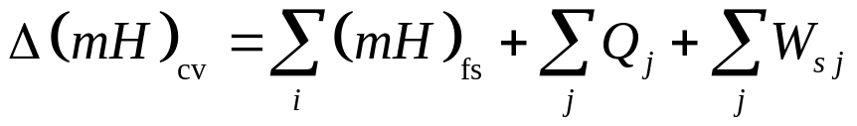
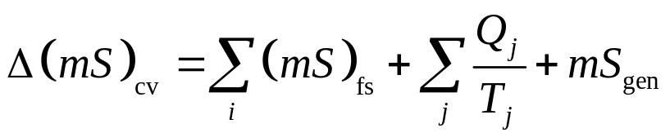
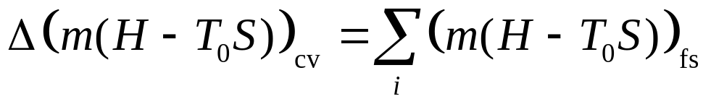
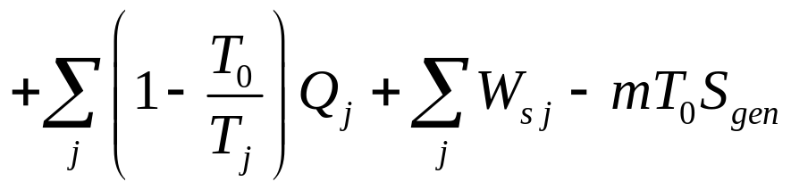
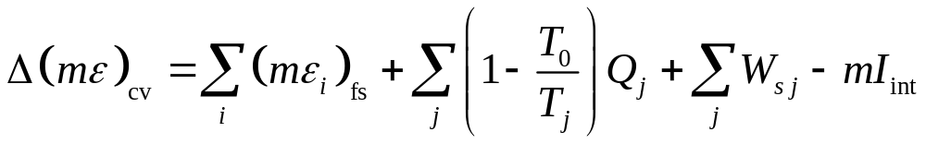
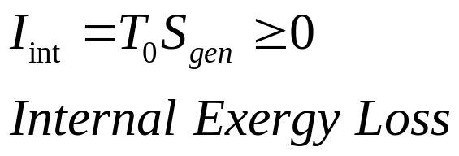
（四）、㶲平衡方程
物流
热流
功流
㶲损
不可逆过程必然导致㶲减少，
即做功能力降低

Slide 2
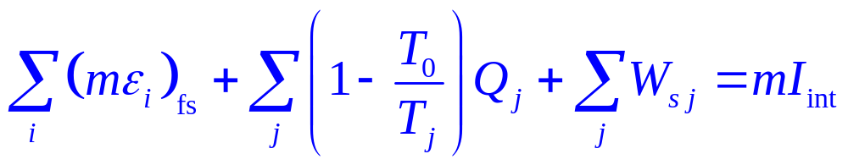
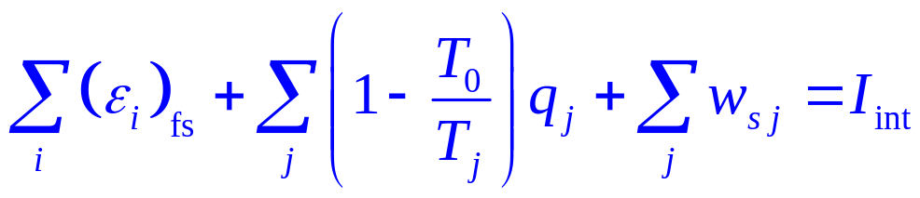
在稳态情况下：
稳态下单位质量的㶲：

Slide 3
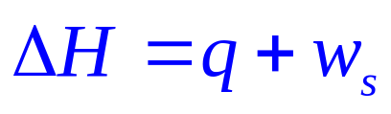
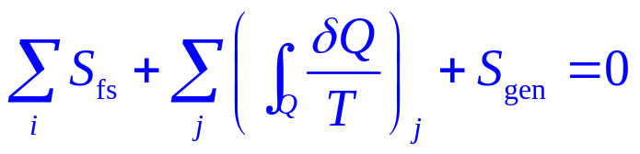
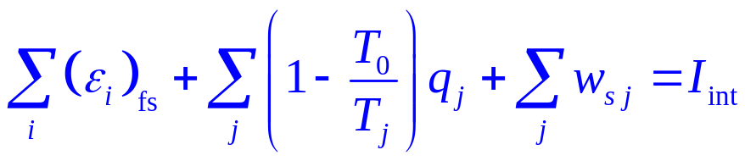
三个平衡方程
能量平衡：
熵平衡方程：
㶲平衡方程：

Slide 4
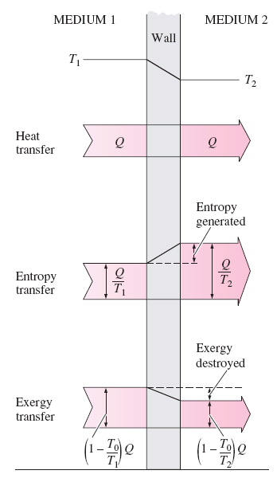
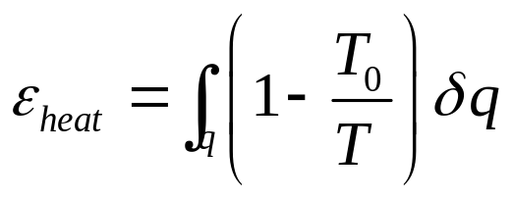
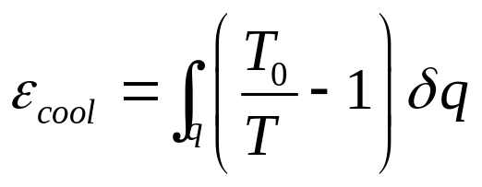
传热过程的㶲（内部㶲损失）
当T<T₀时?
Notes:
低温时㶲传递与热传递方向相反！
但热传递永远伴随着熵增加和㶲损失，因为有温差！

Slide 5

外部㶲损失
外部㶲损失：因过程向外界传热、排弃能量、排弃废弃物等造成的㶲损失。
体系总的㶲损失是由内部㶲损失和外部㶲损失构成
在一些特殊场合，例如保温良好，几乎接近绝热的传热过程，其因传热引起的外部㶲损失可能趋近于零。任何实际过程的内部㶲损失不可能为零。
外部㶲损失在规定上有随意性，而内部㶲损失没有。

Slide 6
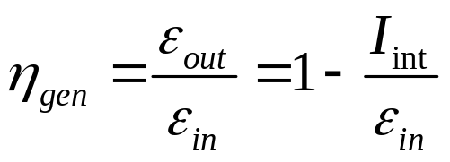
㶲效率
㶲效率又称作热力学第二定律效率，表示能量利用过程或系统的㶲利用效率的比值。根据分析对象体系的特点及其能量利用目标通常有两种定义。
（1）普遍㶲效率：基于输入㶲ε_{in}、输出㶲 ε_{out}和内部㶲损失I_{int}的平衡关系，可以表示成输出㶲与输入㶲之比
物流、功流、热流都是㶲输入输出的形式

Slide 7
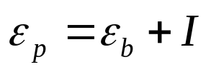
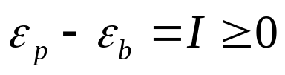
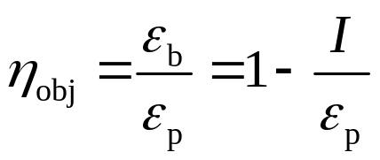
（2）目的㶲效率：
根据对系统能量利用目的的分析，还可以把体系的㶲分为支付㶲ε_{pay}与收益㶲 ε_{benefit}及相应的㶲损失I，可以定义体系的收益㶲与支付㶲之比为目的㶲效率，即
与前面一般化的㶲平衡方程不同，这是一个具有针对性的方程。“代价”与“收益”要结合过程的特征与目的。随各类体系的具体情况和评价的侧重点的不同而有所区别。
㶲损失I 包括了过程的全部㶲损失。

Slide 8
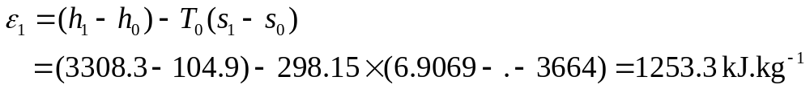
例题5/3-2 某氮肥工艺中的锅炉生产40bar400℃过热蒸汽，其中的一部分经减压阀减压到7bar，375℃后送到煤气发生炉。由于管道阻力影响，蒸汽进入煤气炉时压力降到2bar，温度为250℃。试求每千克蒸汽在减压阀和管道中的㶲损失。
状态1：h：3308.3kJ/kg, s: 6.9.09KJ/kg/K;
状态2：h：3216.6kJ/kg, s: 7.5568KJ/kg/K;
状态3：h：2971.2kJ/kg, s: 7.7096KJ/kg/K;
环境：h：104.9kJ/kg, s: 0.3664KJ/kg/K;
蒸汽的㶲为：

Slide 9
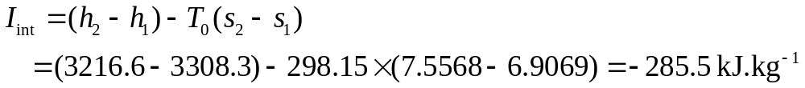
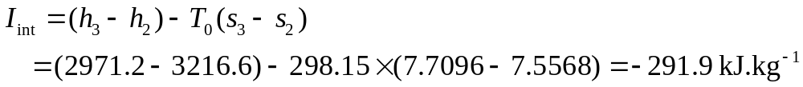
蒸汽经过减压阀的㶲损失为：
损失率为：285.5/1253.3=22.78%
管道中的㶲损失为：
损失率为：291.9/1253.3=23.29%

Slide 10
过程与系统的㶲分析
㶲分析又称作过程热力学分析或第二定律分析，是运用㶲和㶲损失的概念，对能量利用和转化过程中㶲的传递、转化、利用和损失等情况进行热力学分析的一种方法。通过㶲分析可以揭示出能量利用体系㶲损失的部位、大小和原因，为改善过程的能量利用效率指出方向和途径。

Slide 11
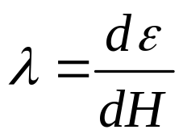
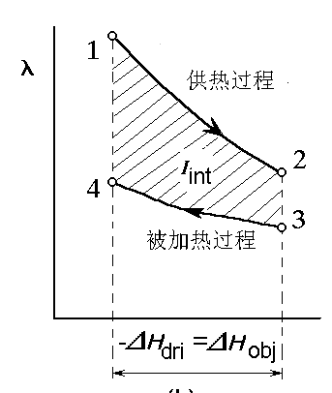
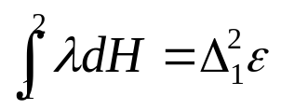
过程线下的面积为过程㶲变
供热过程线下的面积为Δε_{dri}（支付㶲ε_{p}）
H
受热过程线下的面积为Δε_{obj}（收益㶲ε_{g}）
内部㶲损失

Slide 12
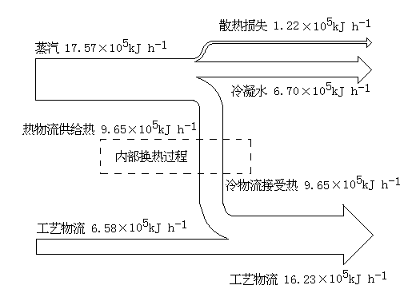
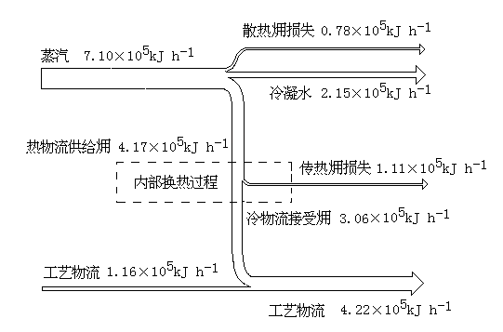
如果蒸汽冷凝水的热量不回收，也是外部损失
因保温不良造成的外部损失
蒸汽加热工艺物流的能流图和㶲流图
因传热温差热阻造成的内部损失

Slide 13
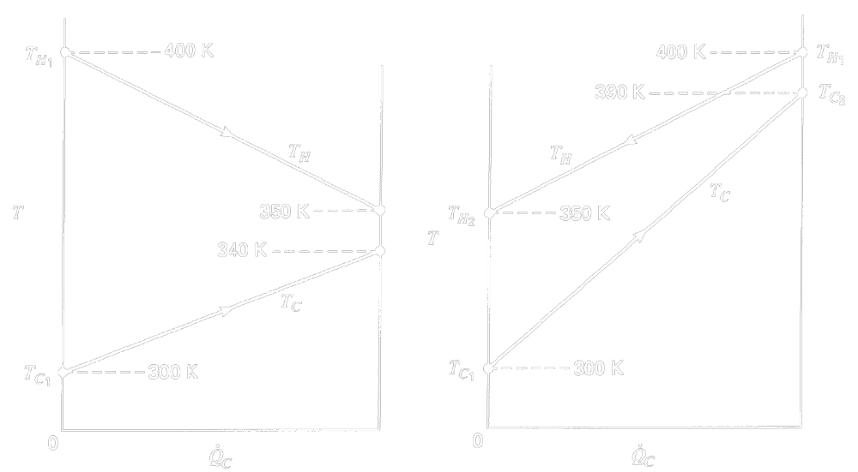
并流和逆流换热的㶲损失分析
cocurrent
countercurrent

Slide 14
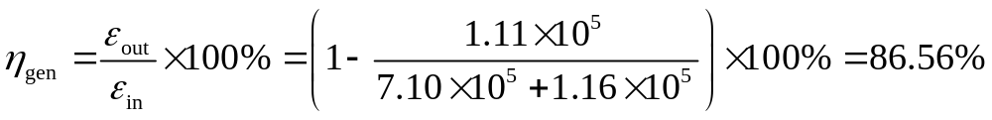
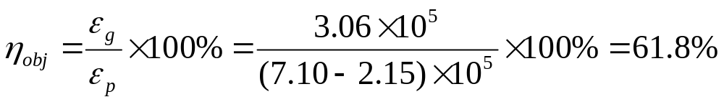
例题5/3-1 试以前面能流图和㶲流图图中的数据计算过程的普遍㶲效率和目的㶲效率。
解：
根据图中标注的数据，该过程的普遍㶲效率为：
该过程的目的㶲效率为：

Slide 15
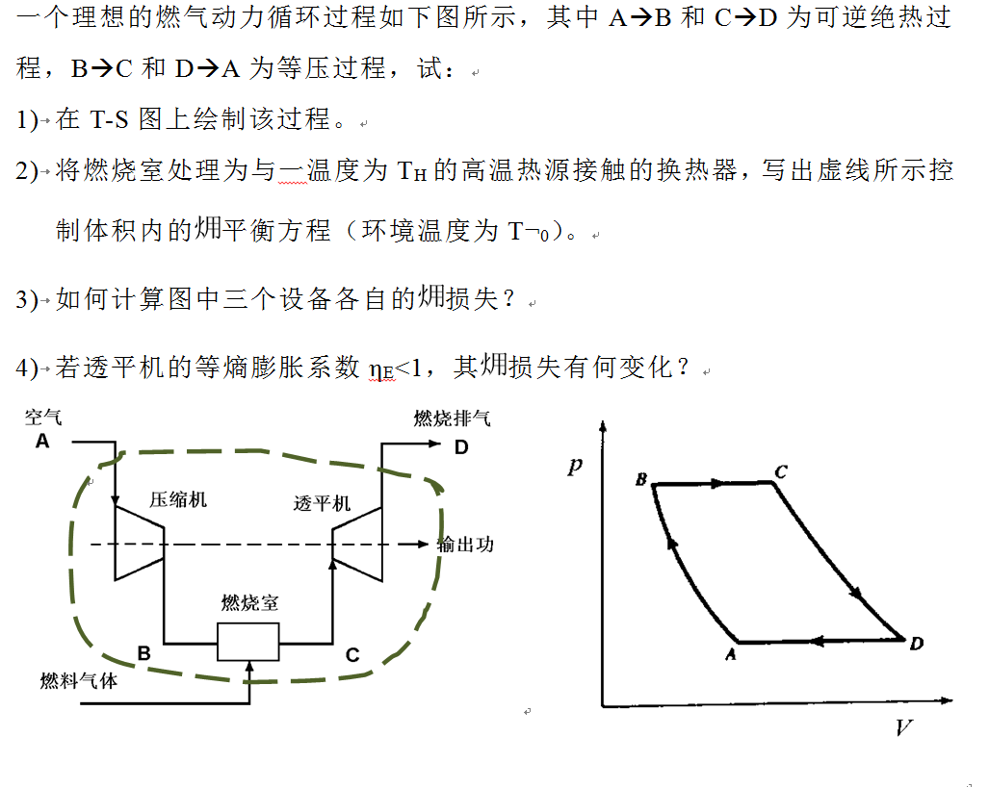

Slide 16
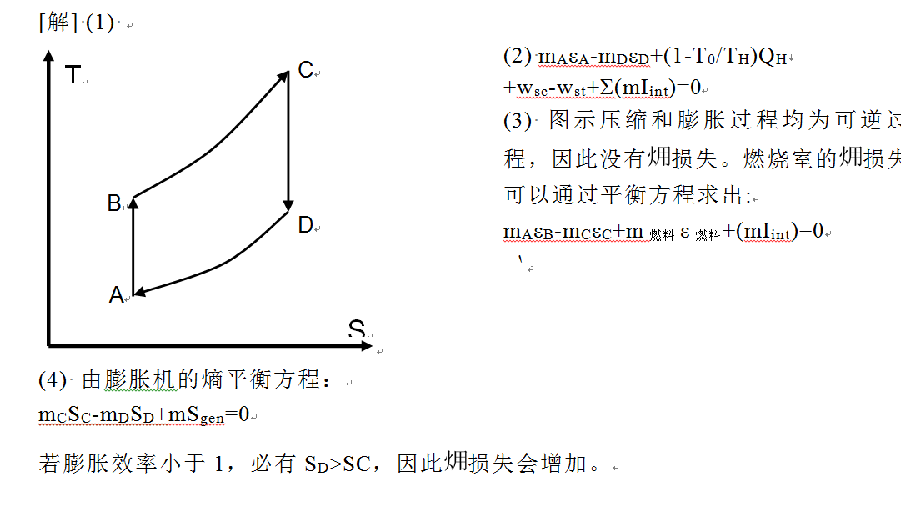

Slide 17
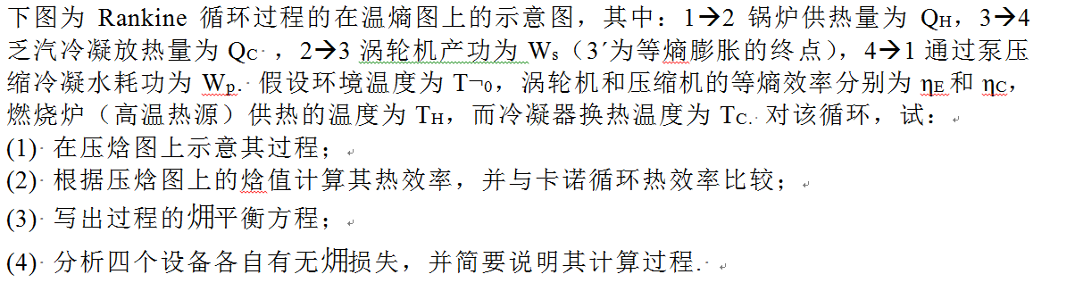
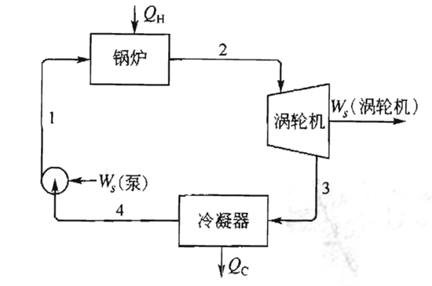

Slide 18
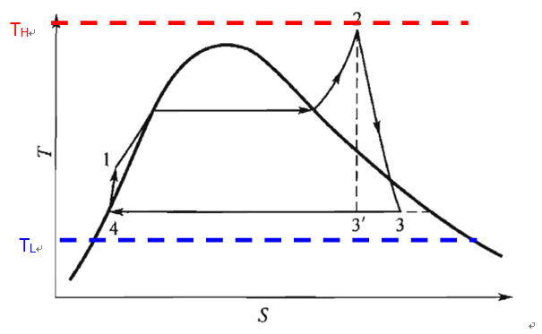
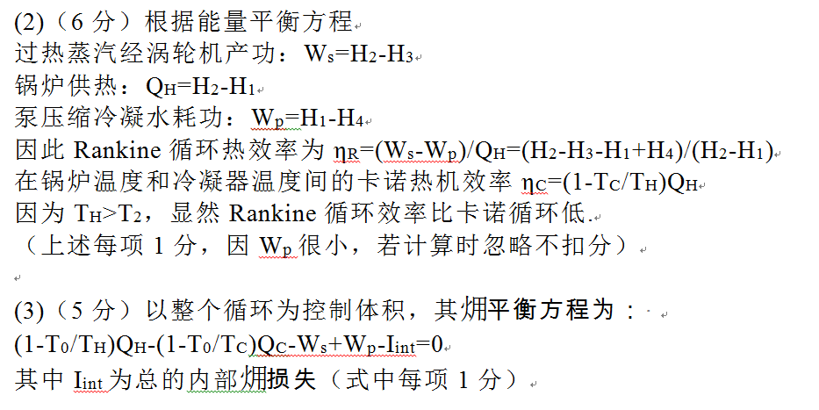

Slide 19
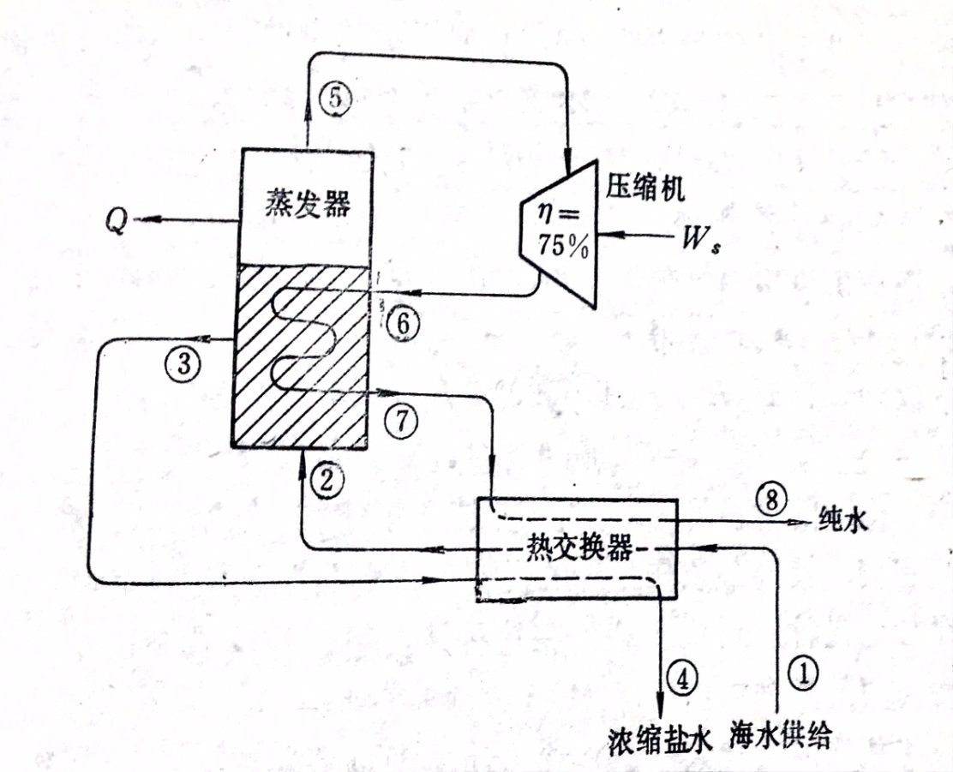
如下图所示的海水淡化装置，整个系统由效率为75%的压缩机提供动力；忽略热交换器的热损失.
现已知图示各状态点的数据如下：
1) 在T-S图上示意5→6→7→8的过程线，并标出5、6、7和8各状态点在图中的位置。
2) 写出整个系统的yong平衡
方程，并判断哪些设备存在
yong损失。
3）计算生产1kg纯水总的
yong损失，以及整个过程
的目的yong效率。

Slide 20
点 | 状态 | 盐, ％ 质量 | T ℃ | P bar | 流率m kg/s | H kJ/kg | S kJ/kg/K
1 | 液体 | 3.45 | 25 | 1 | 2.0715 | 99.65 | 0.3342
2 | 液体 | 3.45 | 93.86 | 1 | 2.0715 | 376.6 | 1.1689
3 | 饱和液体 | 6.67 | 100.7 | 1 | 1.0715 | 388.1 | 1.2010
4 | 液体 | 6.67 | 38.4 | 1 | 1.0715 | 146.2 | 0.4618
5 | 蒸汽 | 0 | 100.7 | 1 | 1 | 2677.6 | 7.3655
6 | 蒸汽 | 0 | 159.2 | 1.6 | 1 | 2790.4 | 7.4319
7 | 饱和液体 | 0 | 113.3 | 1.6 | 1 | 475.4 | 1.4550
8 | 液体 | 0 | 38.4 | 1.6 | 1 | 160.9 | 0.5504

Slide 21
T
P=1.6 bar
P=1 bar
6
T₆
7
T₇
T₅
5
T₈
8
S

Slide 22
m₁ε₁ - m₄ε₄ - m₈ε₈ - (1-T₀/T)|Q| + |W_{s}| - mI_{int} = 0
只有等熵过程才没有㶲损失，显然该系统中三个设备都有㶲损失。
mI_{int} = |W_{s}| + (m₁ε₁ - m₄ε₄ - m₈ε₈)
由m₁ - m₄ - m₈ = 0可得
(m₁ε₁ - m₄ε₄ - m₈ε₈) = m₁(H₁-T₀S₁) - m₄(H₄-T₀S₄) - m₈(H₈-T₀S₈)
= -5.904 kW
理想功即5.9 kW
|W_{s}| = (m₆H₆ - m₅H₅)/0.75= (2790.4-2677.6)/0.75 = 150.4 kW
mI_{int} = 150.4 - 5.9 = 144.5 kW
η_{obj} = 5.9/144.5 = 4.1%

